Slide 2
1.2 集合间的基本关系

Slide 3
1.理解集合之间包含与相等的含义,能识别给定集合的子集.
2.能使用Venn图表达集合的基本关系,体会图形对理解抽象概念的作用.
3.在具体情境中,了解空集的含义.
4.会判断集合间的关系.
5.进一步积累数学抽象的经验,强化逻辑推理素养与数学运算素养.
课标定位
素养阐释

Slide 4
自主预习·新知导学
合作探究·释疑解惑
易 错 辨 析
随 堂 练 习

Slide 5
自主预习·新知导学

Slide 6
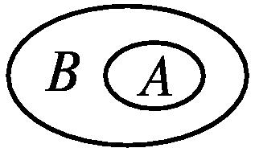
一、子集和真子集的含义
1.给出下面两个集合:
A={0,1,2},B={0,1,2,3}.
(1)集合A中的元素都是集合B中的元素吗?
(2)集合B中的元素都是集合A中的元素吗?
(3)集合A,B的关系能不能用图直观形象地表示出来呢?
提示:(1)是的.
(2)不全是.
(3)能,如图.

Slide 7
2.(1)在数学中,我们经常用平面上封闭曲线的内部代表集合,这种图称为Venn图.
(2)子集与真子集

Slide 9
3.已知集合M={x|x²-1=0},N={-1,0,1},则M与N的关系是( )
A.M⊆N B.M<N
C.N<M D.M⊇N
解析:∵集合M={-1,1},∴M⊆N,故选A.
答案:A

Slide 10
二、集合相等
【问题思考】
1.观察下面几个例子:
①设C={x|x是长方形},D={x|x是有一个角是直角的平行四边形};
②C={1,5,6},D={6,5,1}.
(1)你能发现两个集合之间的关系吗?
(2)与实数中的结论“若a≥b,且b≥a,则a=b”相类比,在集合中,你能得出什么结论?

Slide 11
提示:(1)①,②中集合C,D的元素相同,即集合C的任何一个元素都是集合D的元素,同时集合D的任何一个元素都是集合C的元素.
(2)若集合C⊆D,且D⊆C,则集合C与集合D相等,记作C=D.

Slide 12
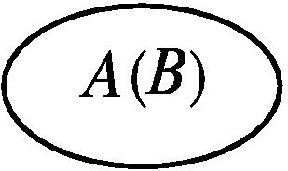
2.(1)一般地,如果集合A的任何一个元素都是集合B的元素,同时集合B的任何一个元素都是集合A的元素,那么集合A与集合B相等,记作 A=B .
也就是说,若A⊆B,且B⊆A,则 A=B .
(2)Venn图表示为:

Slide 13
3.已知集合A={x,2},集合B={2,1},若A=B,则x= .
解析:∵A=B,
∴集合A,B中的元素相同,∴x=1.
答案:1

Slide 14
三、空集
1.集合A={x|x²-x+1=0}中有多少个元素?
提示:0个.
2.一般地,我们把不含任何元素的集合,叫做空集,记为⌀,并规定:空集是任何集合的子集.

Slide 15
3.已知{x|x²-2x+a=0}=⌀,则实数a的取值范围是 .
解析:∵{x|x²-2x+a=0}=⌀,
∴方程x²-2x+a=0无解,
∴Δ=(-2)²-4a<0,解得a>1.
答案:a>1

Slide 16
【思考辨析】
判断下列说法是否正确,正确的在后面的括号内打“√”,错误的打“×”.
(1)集合{0}是空集.( × )
(2)A⊆B是指集合A是由集合B的部分元素组成的.( × )
(3)空集没有子集.( × )

Slide 17
合作探究·释疑解惑

Slide 18
探究一 集合间关系的判断
【例1】 判断下列各题中两个集合的关系:
(1)A={-1,1},B={(-1,1),(1,-1)};
(2)A={x|-3≤x<5},B={x|-1<x<2};
(3)A={x|x=2n,n∈Z},B={x|x=2(n+1),n∈Z}.

Slide 19
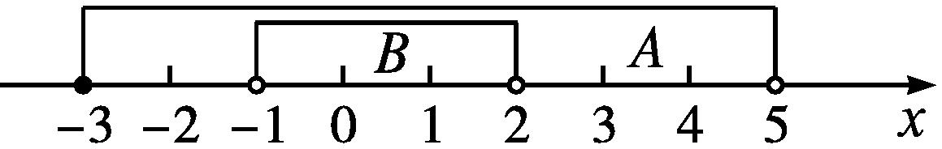
解:(1)集合A的代表元素是数,集合B的代表元素是有序实数对,故集合A与B无包含关系.
(2)将集合A,B在数轴上表示出来,如图所示,由图可知B⫋A.
(3)∵n∈Z,∴n+1∈Z,∴B表示偶数集.
∵A也表示偶数集,∴A=B.

Slide 20


Slide 22
反思感悟
判断集合间关系的常用方法
(1)列举观察法:当集合中的元素较少时,可列举出集合中的全部元素,通过定义得出集合之间的关系.
(2)元素特征法:先确定集合的代表元素是什么,弄清集合中元素的特征,再利用元素的特征判断得出集合之间的关系.
(3)数形结合法:利用数轴或Venn图,其中不等式的解集之间的关系适合用数轴法.

Slide 23
【变式训练1】 (1)已知集合A={x|(x-3)(x+2)=0},
,则A与B的关系是( )
A.A⊆B B.A=B
C.A⫋B D.B⫋A
(2)已知集合A={x|1≤x≤2},B={x|x<-2,或x>0},则( )
A.B⊆A B.A=B
C.A⫋B D.B⫋A

Slide 24
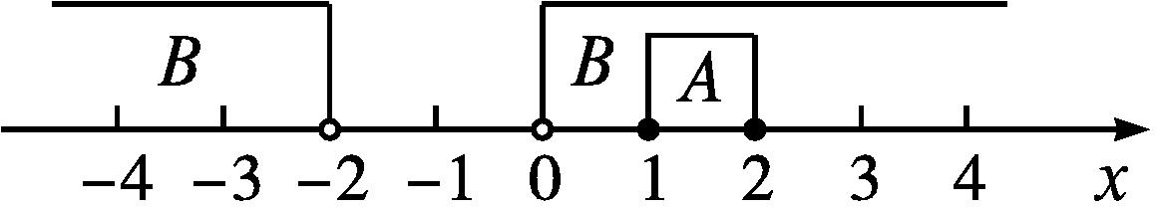
解析:(1)∵集合A={-2,3},B={3},
∴B⫋A.故选D.
(2)将集合A,B在数轴上表示出来,如图所示,由图可知A⫋B.故选C.
答案:(1)D (2)C

Slide 25
探究二 子集的列举与个数的计算
【例2】 已知集合M={x∈N|x<2},N={x∈Z|-2<x<2}.
(1)写出集合M的子集、真子集;
(2)求集合N的子集数、真子集数和非空真子集数;
(3)猜想:含n个元素的集合{a₁,a₂,…,a_{n}}的子集的个数是多少?真子集的个数及非空真子集的个数呢?
分析:把用描述法表示的集合用列举法表示出来,从而写出子集与真子集.

Slide 26
解:M={x∈N|x<2}={0,1},
N={x∈Z|-2<x<2}={-1,0,1}.
(1)M的子集为⌀,{0},{1},{0,1};其中真子集为⌀,{0},{1}.
(2)N的子集为⌀,{-1},{0},{1},{-1,0},{-1,1},{0,1},{-1,0,1}.
故N的子集数为8,真子集数为7,非空真子集数为6.
(3)猜想:含n个元素的集合{a₁,a₂,…,a_{n}}的子集的个数是2^{n},真子集的个数是2^{n}-1,非空真子集的个数是2^{n}-2.

Slide 27
反思感悟
求给定集合的子集的三个关注点
(1)注意两个特殊的集合,即空集和它本身;
(2)要依次按照含有一个元素的子集、含有两个元素的子集、含有三个元素的子集……写出所有子集;
(3)按照如下的结论验证,集合A={a₁,a₂,…,a_{n}}的子集有2^{n}个,真子集有(2^{n}-1)个,非空子集有(2^{n}-1)个,非空真子集有(2^{n}-2)个.

Slide 28
【变式训练2】 若{1,2,3}⫋A⊆{1,2,3,4,5},则符合条件的集合A的个数为( )
A.2 B.3 C.4 D.5
解析:集合{1,2,3}是集合A的真子集,同时集合A又是集合{1,2,3,4,5}的子集,所以集合A只能取集合{1,2,3,4},{1,2,3,5}和{1,2,3,4,5}.
答案:B

Slide 29
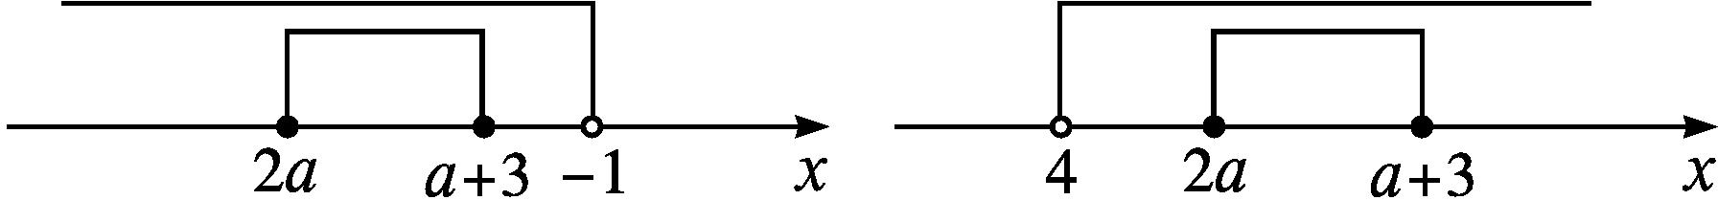
探究三 由集合间的关系求参数的取值范围
【例3】 已知集合A={x|x<-1,或x>4},B={x|2a≤x≤a+3},若B⊆A,求实数a的取值范围.
解:当B=⌀时,只需2a>a+3,即a>3;
当B≠⌀时,将集合A,B在数轴上表示出来,如图所示,
综上可得,实数a的取值范围为{a|a<-4,或a>2}.

Slide 30
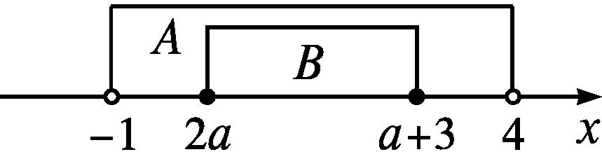
1.把集合A换成“A={x|-1<x<4}”,其他条件不变,求实数a的取值范围.
解:当B=⌀时,只需2a>a+3,即a>3;
当B≠⌀时,根据题意,在数轴上表示出集合A,B,如图所示,可得

Slide 31
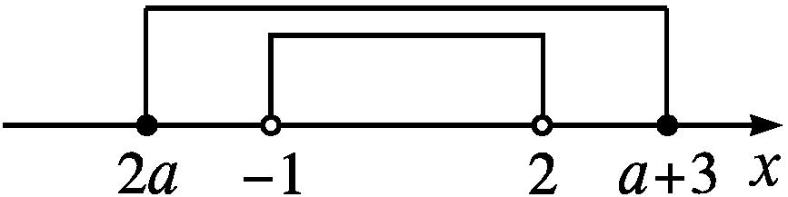
2.把集合A换成“A={x|-1<x<2}”,集合B不变,当A⊆B时,求实数a的取值范围.
解:A={x|-1<x<2},B={x|2a≤x≤a+3}.
若A⊆B,在数轴上表示出集合A,B,如图,

Slide 32
反思感悟
1.求解此类问题通常借助数轴,将各个集合在数轴上表示出来,注意验证集合的端点值,做到准确无误,一般含“=”用实心圆点表示,不含“=”用空心圆圈表示.
2.涉及“A⊆B”或“A⫋B,且B≠⌀”的问题,一定要分A=⌀和A≠⌀两种情况进行讨论,其中A=⌀的情况易被忽略,应引起足够的重视.

Slide 33
易 错 辨 析

Slide 34
因忽视空集是任何集合的子集致错
【典例】 已知集合M={x|2x²-5x-3=0},N={x|mx=1},若N⊆M,则实数m的取值集合为 .
以上解答过程中都有哪些错误?出错的原因是什么?你如何改正?你如何防范?

Slide 35
提示:以上解法出错的原因是忽略了N=⌀这种情况.

Slide 36
防范措施
1.空集是任何集合的子集,涉及“A⊆B”的问题时,注意不要漏掉A=⌀的情况.
2.在分类讨论时,要做到分类标准清晰,不重不漏.

Slide 37
【变式训练】 已知集合A={x|ax²-2x+2=0},集合B={y|y²-3y+2=0},如果A⊆B,求实数a的取值集合.

Slide 39
随 堂 练 习

Slide 40
1.(多选题)下列关系式正确的是( )
A.0∈{0} B.⌀∈{0}
C.{0,1}={(0,1)} D.⌀⊆{0}
解析:0是集合{0}的元素,故A正确;⌀和{0}都是集合,故B不正确;因为⌀是任何集合的子集,所以有⌀⊆{0},故D正确;集合{0,1}是含有2个元素的数集,而集合{(0,1)}是含有1个元素的点集,故{0,1}≠{(0,1)},故C不正确.故选AD.
答案:AD

Slide 41
2.已知集合A={-1,2},B={m²-m,-1},且A=B,则实数m等于( )
A.-1 B.2
C.2或-1 D.4
解析:由A=B,得m²-m=2,解得m=2或m=-1.
答案:C

Slide 42
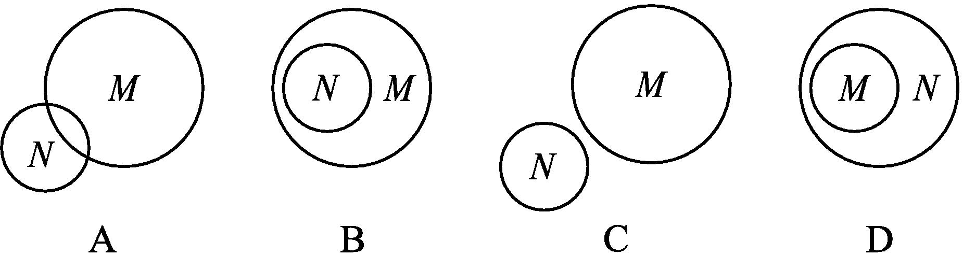
3.下列表示集合M={-1,0,1}和N={x|x²+x=0}关系的Venn图,正确的是( )
解析:由N={-1,0},知N⫋M,故选B.
答案:B

Slide 43
4.已知集合M⊆{-1,0,2},且M中含有两个元素,则符合条件的集合M有 个.
解析:因为集合M⊆{-1,0,2},且M中含有两个元素,所以符合条件的M可以是{-1,0},{-1,2},{0,2}.
答案:3

Slide 44
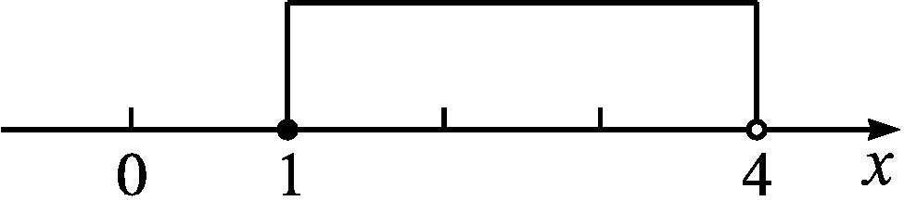
5.已知集合A={x|1≤x<4},B={x|x<a},若A⊆B,求实数a的取值范围.
解:将集合A表示在数轴上,如图所示,
要满足A⊆B,表示数a的点必须在表示4的点处或在表示4的点的右边,即实数a的取值范围为{a|a≥4}.

